Slide 1
Filter 설정하기

Slide 2
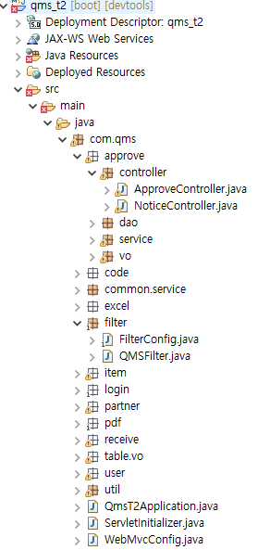
Filter pakage생성하기
- filter 함수는 공통적으로 사용하는 함수이기 때문에 별개의 패키지를 생성함

Slide 3
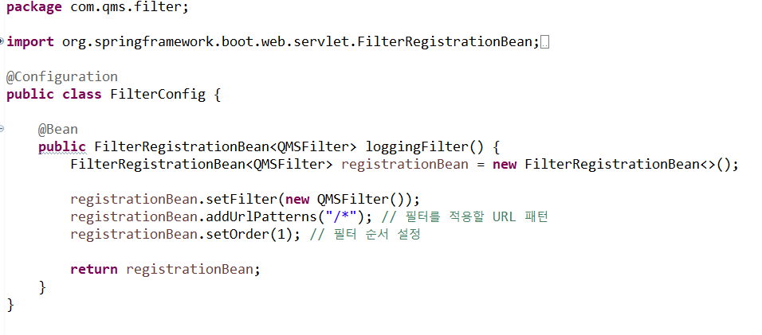
FilterConfig.java
- 필터 설정 class
@Configuration 어노테이션:
이 어노테이션은 클래스가 하나 이상의 @Bean 메소드를 포함하고 있으며, 스프링 IoC 컨테이너에 빈 정의 소스로 사용된다는 것을 나타냅니다.
즉, 이 클래스는 스프링 컨텍스트에서 빈을 설정하고 등록하는 역할을 합니다.
loggingFilter 메소드:
@Bean 어노테이션이 적용되어 있어, 스프링 컨텍스트가 이 메소드를 호출하여 반환된 객체를 빈으로 등록합니다.
메소드는 FilterRegistrationBean<QMSFilter> 타입의 객체를 생성하고 반환합니다.
FilterRegistrationBean<QMSFilter>:
FilterRegistrationBean은 서블릿 필터를 등록하고 구성하는 데 사용됩니다.
<QMSFilter>는 이 필터의 타입을 지정합니다.
setFilter(new QMSFilter()):
새로운 QMSFilter 객체를 생성하여 FilterRegistrationBean에 설정합니다.
QMSFilter는 실제로 필터의 동작을 정의하는 클래스입니다.
addUrlPatterns("/*"):
필터를 적용할 URL 패턴을 지정합니다.
"/*"는 모든 URL 패턴에 대해 필터를 적용하겠다는 의미입니다.
setOrder(1):
필터의 순서를 설정합니다.
여러 필터가 있을 때 필터가 적용되는 순서를 지정합니다. 숫자가 낮을수록 높은 우선순위를 가집니다.

Slide 4
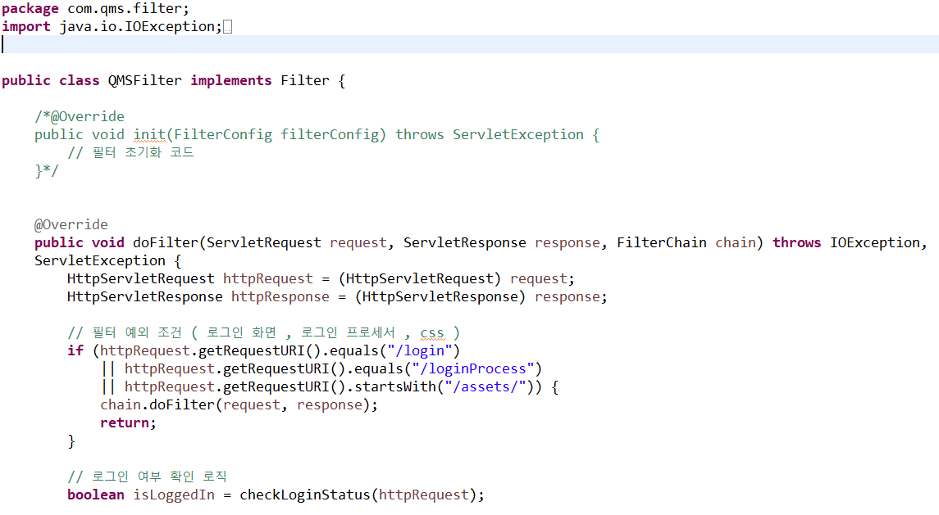
QMSFilter.java
- 필터 설정 class
필터 예외 조건 설정 || 을 사용하여 추가 가능함

Slide 5
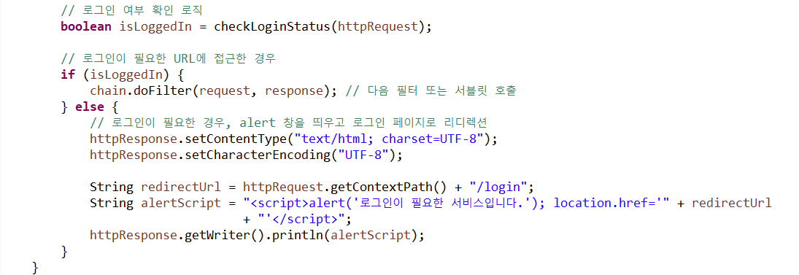
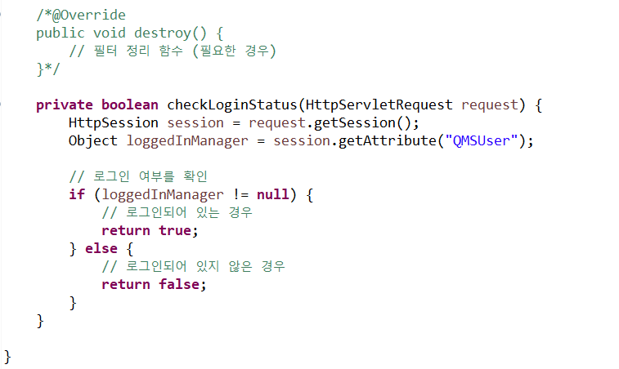
QMSFilter.java
- 필터 설정 class
세션이 없는 경우의 처리
세션으로 로그인 여부 체크

